Slide 1
拡張可能な パケット解析ライブラリ開発
サイボウズ・ラボユース第5期 成果報告会
城倉 弘樹 (@slankdev)

Slide 2
自己紹介
本名: 城倉 弘樹 (しろくら ひろき)
法政大学理工学部 新3年
Twitter: @slankdev
GitHub: slankdev
サイボウズ・ラボユース第5期生 (第6期もお世話になります)
セキュリティ・キャンプ 2015 修了生

Slide 3
サイボウズ・ラボユース 第5期
活動内容
開発テーマ: C/C++によるソフトウェア開発
メンター: 光成 滋生さん
LibPGENを開発
読み方: りぶぴーじぇん
パケット操作のライブラリ
https://github.com/slankdev/libpgen

Slide 4
注意
今年の2月からラボユースを始めたため、まだ完成段階ではありませんので中間報告のような形になっています。
何卒ご理解ください
この発表での”解析”は少し広義な意味として使います。

Slide 5
Agenda
LibPGENについて
LibPGENとは
LibPGENの設計
LibPGENを簡単に使う
LibPGENの拡張生
使用例
新たなプロトコルに関するパケット解析
今後の展開
2ヶ月間がっつり開発をして学んだこと

Slide 6
LibPGEN: とは
C++11で開発しているパケット解析のライブラリ
パケット解析についてのあらゆる作業をサポート
新規にパケットを作成
既存のパケットを解析
既存のパケットの一部を変更
NWIFや pcap, pcapngファイルにパケットを送受信
拡張がしやすい設計
新たなプロトコルに対しての拡張が容易 (後述)

Slide 7
LibPGEN: 設計
大きく分けて三つのコンポーネントに分かれてます
Module
Core, IOを使って書かれたモジュール群
めんどくさい作業をまとめてやってくれるクラスや関数群
Core
パケットやアドレスのバイナリを解析したり、変更したりする部分
pgen::ethernet, pgen::ip, …etc
IO
データをネットワークインターフェースやpcap, pcapngファイルに 入出力するクラス群
pgen::net_stream, pgen::pcap_stream …etc

Slide 8

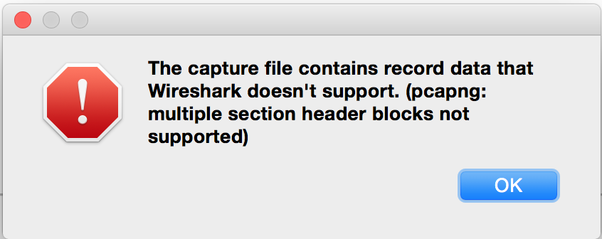
LibPGEN: IO
幾つかのインターフェースに送受信可能
ネットワークインターフェース
pcapファイル
pcapngファイル も完全対応ではない (最新版は知りません)
OSごとの実装の違いを吸収

Slide 9
OSのごとの実装の違いを吸収
L2インターフェースからパケットを送受信する時のreadの実装がBSDとLinuxで違う
Linux: 1回のreadでパケット1つ読む
BSD : 1回のreadでバッファに溜まって入る全てのパケットを読む
そもそもファイルディスクリプタの開き方が全然ちがう
Linux: PF_PACKETアドレスファミリでsocketを開く
BSD : BPF(/dev/bpfN)を直接openする
まだ理解仕切れていない。。。

Slide 10
PF_PACKETでのreadの挙動
User Land
Kernel Land
Packet
copy
Packet
Packet
Packet
Net IF

Slide 11
BPFでのreadの挙動
User Land
Kernel Land
BPF Hdr
Packet
BPF Hdr
Packet
BPF Hdr
Packet
copy
BPF Hdr
Packet
BPF Hdr
Packet
BPF Hdr
Packet
Net IF

Slide 12
LibPGENでの実装 (BSD用)
Special Thanks, KOZOS Sakai
User Land
Sub User Land
Kernel Land
Packet
copy
BPF Hdr
Packet
BPF Hdr
Packet
BPF Hdr
Packet
copy
BPF Hdr
Packet
BPF Hdr
Packet
BPF Hdr
Packet
Net IF

Slide 13
LibPGEN: Core
このライブラリで一番大事なところ
パケット解析などをサポートするクラス群
パケットのバイナリ生成、既存のバイナリを解析、 既存のバイナリを編集などのことができる

Slide 14
LibPGEN: Core
ffff ffff ffff 703e aceb 27a5 0806 0001
0800 0604 0001 703e aceb 27a5 0000 0000
0000 0000 0000 0ad2 7c7e 5b2a 0100 2d1a
ac19 1bff ffff 0000 0000 0000
ゼロからパケットのバイナリを組み立て
既存のバイナリを変更
長さを変えたり途中に追加など柔軟に
実装について後述
Packet Class
aaaa aaaa aaaa 703e aceb 27a5 0806 0001
0800 0604 0002 703e aceb 27a5 0000 0000
0000 0000 0000 0ad2 7c7e 5b2a 0100 2d1a
ac19 1bff ffff 0000 0000 0000 4920 6c6f 7665 2070 6163 6b65 742e

Slide 15
LibPGEN: 簡単に使う
ARPing の実装
ARPリクエストでpingの動作を実装
使うクラス、関数など
pgen::arpクラス, ARPパケットを実装したクラス
pgen::module::detect関数, パケットの種類をフィルタリング
pgen::net_streamクラス, ネットワークインターフェースの送受信
Usage: ./arping interface targetIP
今回はLibPGENを使うことが目的

Slide 16
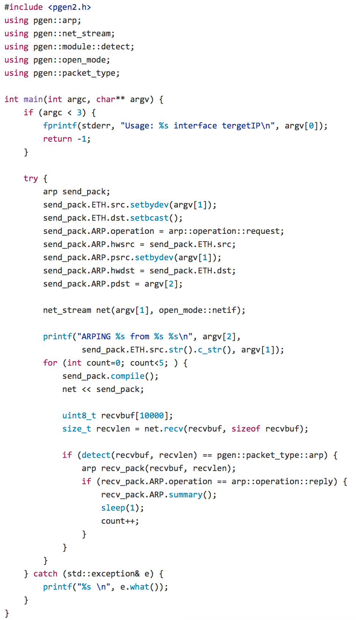
LibPGEN: 簡単に使う
ソースコードはこんな感じ

Slide 17
LibPGEN: 簡単に使う
ソースコードはこんな感じ
ちゃんと分割して説明します

Slide 18
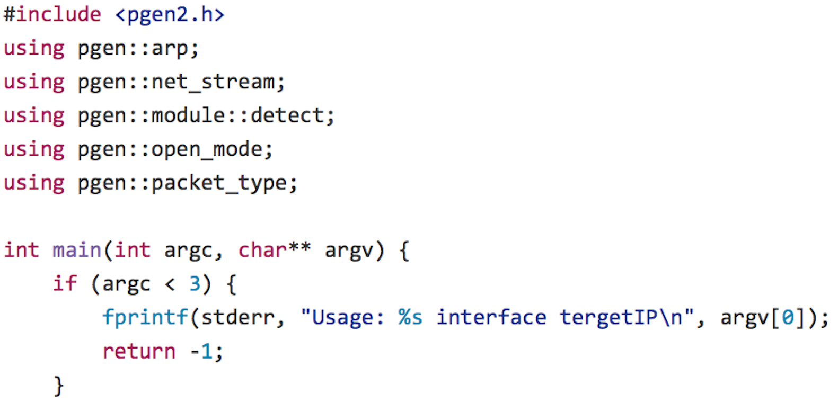
ARPingプログラム

Slide 19
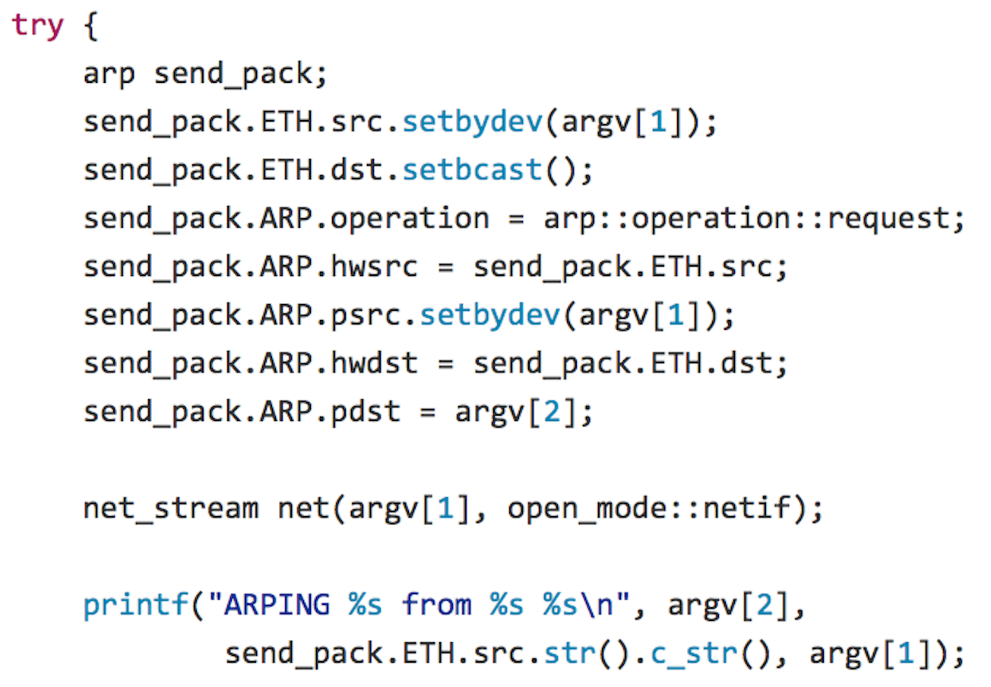
ARPingプログラム

Slide 20
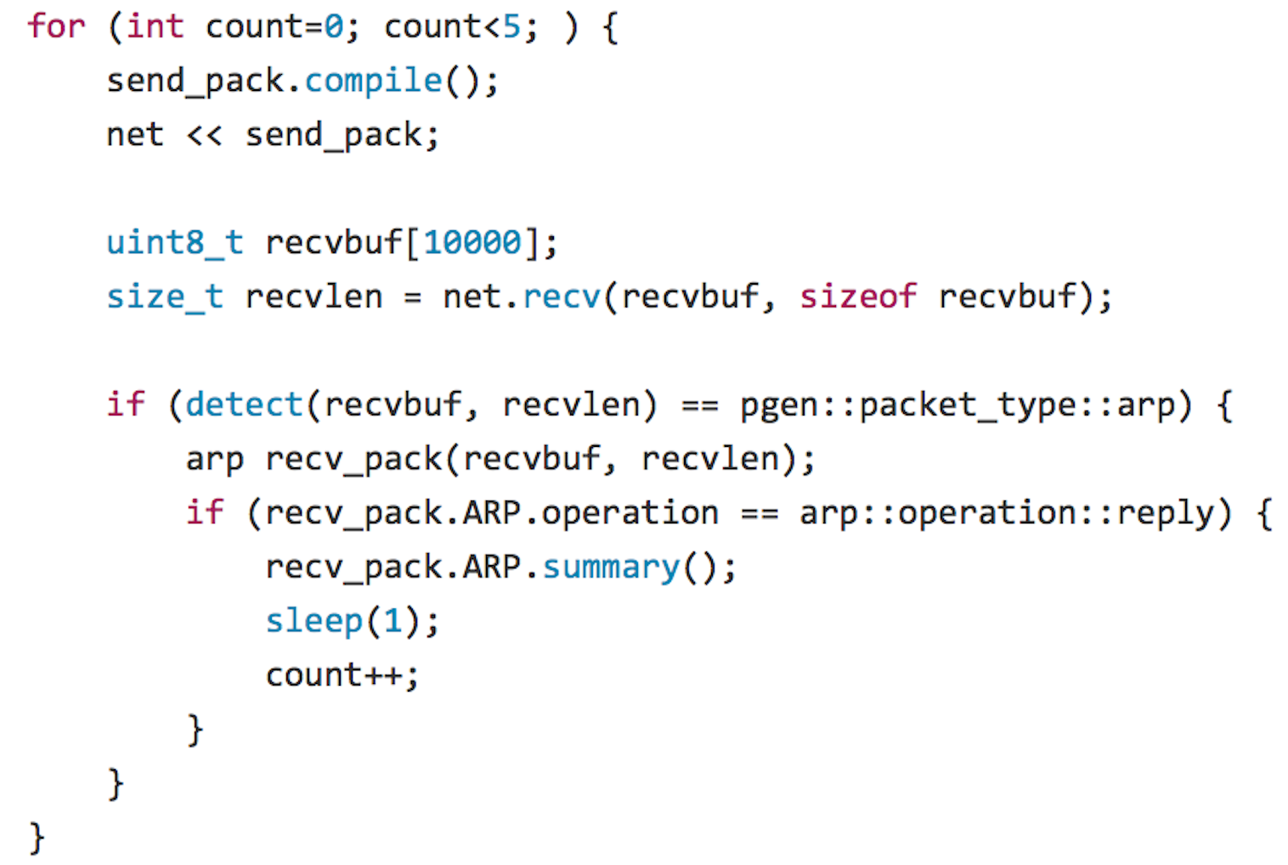
ARPingプログラム

Slide 21
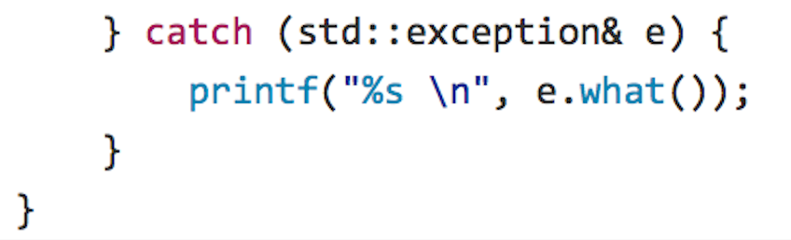
ARPingプログラム

Slide 22
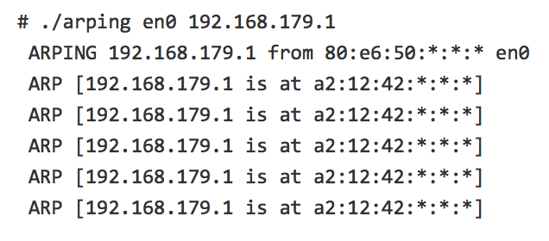
LibPGEN: 簡単に使う
使ってみるとこんな感じ
これだけでは他のライブラリとかモジュールでも簡単

Slide 23
LibPGEN: 拡張性
ライブラリが既知のプロトコルに関する解析は簡単
ライブラリが未知なプロトコルに対してどうするか
Wiresharkとかは簡単にdissectorが追加できる
じゃあそうしよう

Slide 24
LibPGEN: 拡張性
新たなプロトコルに関するパケットクラスの実装が簡単
ちょっとだけパケットクラスの構造が分かってればOK
最後に実際にデモります

Slide 25
LibPGEN: 拡張性
パケットクラス
プロトコルごとのヘッダのインスタンスを持つ (has-a)
ヘッダクラス
ヘッダの要素を持つ (UDPヘッダならsrc_portとかchecksumとか)
Packet Class
Header Class
Header Class
Header Element
Header Element
Header Class
Header Element

Slide 26
クラスの継承関係
pgen::packet
pgen::ethernet
pgen::arp
pgen::ip
pgen::udp
pgen::tcp
pgen::ipv6
pgen::icmp

Slide 27
クラスの継承関係
pgen::header
pgen::ethernet
_header
pgen::arp_header
pgen::ip_header
pgen::udp_header
pgen::tcp_header
pgen::ipv6_header
pgen::icmp_header

Slide 28
LibPGEN: 拡張性
パケットクラスのメンバ関数 (一部)
uint8_t* raw() 生パケットのバイナリのポインタ
size_t length() パケットの長さを返す
compile() バイナリを生成raw()に反映する
analyze(buffer, bufferlen) バイナリを解析
これらは全てパケットの規定クラスで実装済み

Slide 29
LibPGEN: 拡張性
ヘッダクラスのメンバ関数 (一部)
virtual write(buffer, bufferlen) = 0 ヘッダのバイナリを書き込む
virtual read(buffer, bufferlen) = 0 ヘッダのバイナリを読み込む
virtual size_t length() = 0 ヘッダの長さを返す

Slide 30
LibPGEN: 拡張性
拡張するユーザは新たなヘッダクラスを実装してその部分のバイナリ解析のコードのみを追加すればいい

Slide 31
LibPGEN: 拡張性
Ether
パケットクラスとヘッダクラスの関係
パケットのバイナリ解析を行う場合
各ヘッダクラス::read()を上から呼び出して解析
ethヘッダ::read()
IP
udpパケット
::analyze()
ipヘッダ::read()
UDP
udpヘッダ::read()
Trailer

Slide 32
LibPGEN: 拡張性
Ether
パケットクラスとヘッダクラスの関係
パケットのバイナリ生成を行う場合
各ヘッダクラス::write()を上から呼び出して解析
ethヘッダ::write()
IP
udpパケット
::compile()
ipヘッダ::write()
UDP
udpヘッダ::write()
Trailer

Slide 33
LibPGEN: パケットクラスの実装
Ether
新プロトコルの パケットクラスの実装
新プロトコルの ヘッダクラスの実装
上の２つはほとんど等価
拡張したいユーザは それのみに集中できる
ethヘッダ::write()
IP
新プロトコル
パケット
::compile()
ipヘッダ::write()
UDP
udpヘッダ::write()
新
プロトコル
新プロトコル
::write()
Trailer

Slide 34
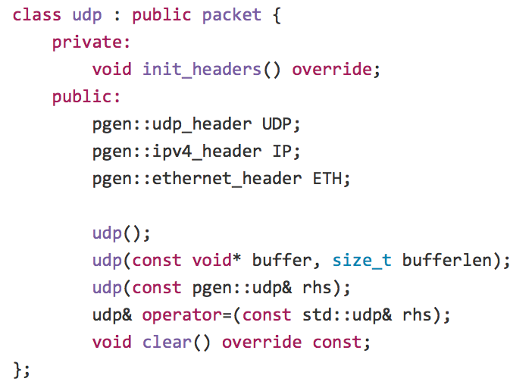
LibPGEN: 拡張性
UDPパケットクラスの構造

Slide 35
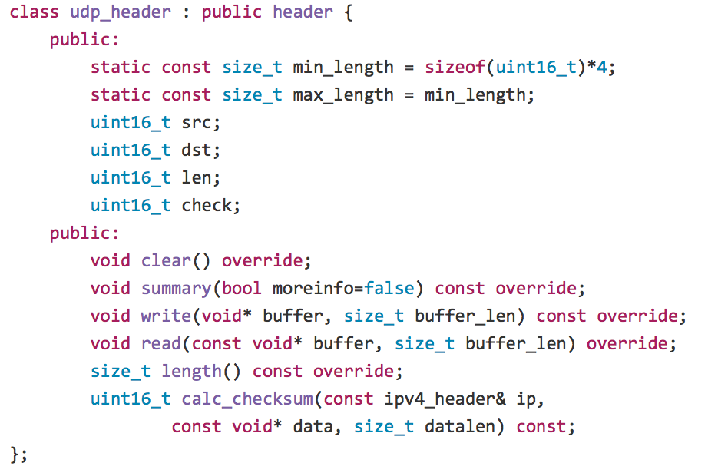
LibPGEN: 拡張性
UDPヘッダクラスの構造

Slide 36
LibPGEN: 拡張性
UDPパケットクラスの実装はほとんど以下の作業のみ
udp_header::read(const void* buf, size_t buflen);
udp_header::write(void* buf, size_t buflen);
クラス設計である程度開発者を束縛して、 必要な仕事のみに専念できるように設計

Slide 37
使用例のデモ
新たなプロトコルのパケット解析

Slide 38
新たなプロトコルのパケット解析
新たなプロトコルを自己定義してその通信を解析できるパケットクラスを実装します
もちろん出来上がったコードを使います。 （この場でライブコーディングなんてしません）

Slide 39
解析するプロトコル
ZUNDOKOプロトコル （知っていますか？） （今回のために改変）
ズン、ズン、ズン、ズン、ドコ の順に受け取ると”キヨシ“を を返すプロトコル
それ以外はエコーする
client server
ズン
ズン
ズン
ズン
ドコ
キヨシ

Slide 40
解析するプロトコル
こんな感じのプロトコルを定義
普段はただのエコーサーバ
サーバはさっきの順番に通信を受け付けたらキヨシを返信
type (16bit)
msglen (16bit)
type
0 : ズン
1 : ドコ
2 : キヨシ
message (msglen byte)

Slide 41
実験内容
デモ用にこのプロトコルで通信するサーバを用意
仮想マシンで通信しながらその通信を解析

Slide 42
Demonstration

Slide 43
今後の展開
現在ではただのパケットエディタ
他にもパケットで遊ぶために必要な機能を検討中
TCP/IPのプロトコルスタックの実装
ARPテーブルの実装
様々なプロトコルのサポート
より拡張しやすい設計
高速なパケットの入出力のサポート
Winでも使えるようにしたいなあ

Slide 44
TCP/IPプロトコルスタックの実装
pgen::tcpパケットクラスと pgen::net_streamクラスを組み合わせて実装
動かす時は別途カーネルの設定が必要あり

Slide 45
ラボユースで学んだこと
オブジェクト指向
C++入門。文法多し。
黒魔術 （CRTP）

Slide 46
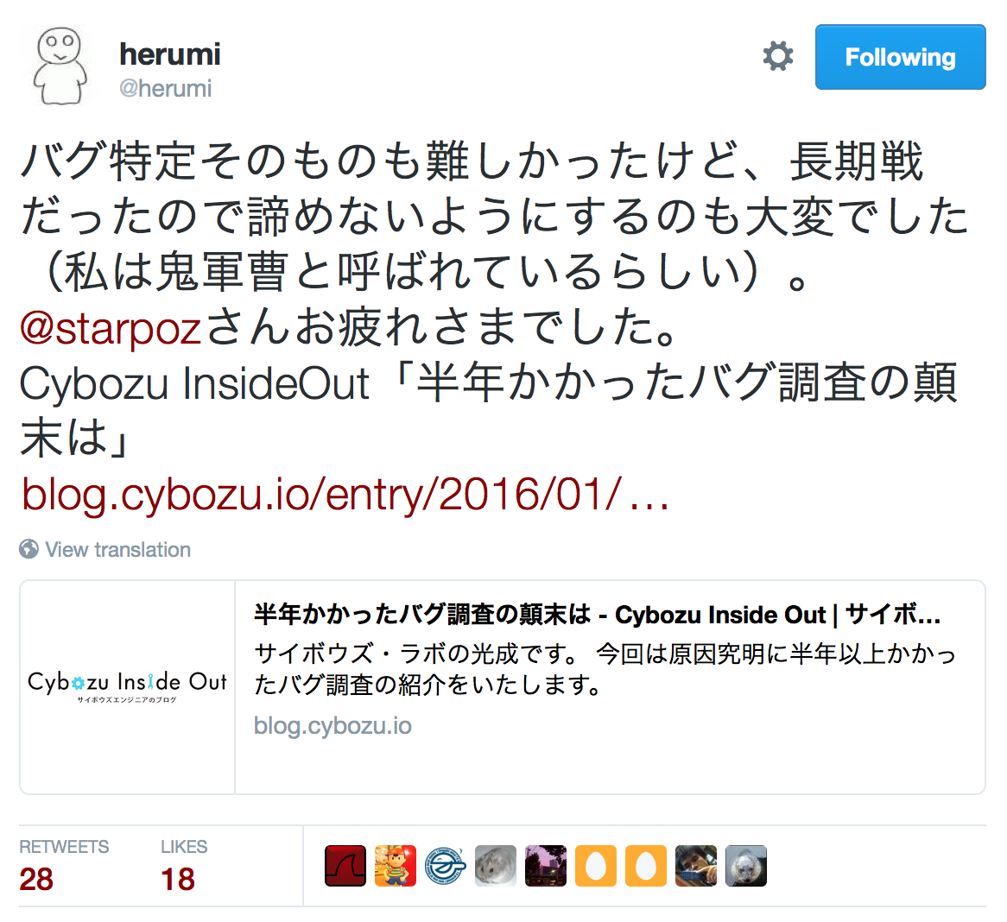
ラボユースで学んだこと
光成さんのコードレビューはすごい
ビシバシたくさん指摘してくださるので緊張感が楽しい
まさに鬼軍曹
楽しい

Slide 47
ラボユースで学んだこと
初めて開発の流れを意識した作業
[今まで] とりあえずコード書く → 直す → 直す… → テスト → 完成
[一応現在] 仕様 → ヘッダ作成 → チェック → 実装 → テスト → 完成
一人で部屋にこもって開発をするより数段楽しい

